Slide 1


МАТЕМАТИКА
Урок 4

Slide 2
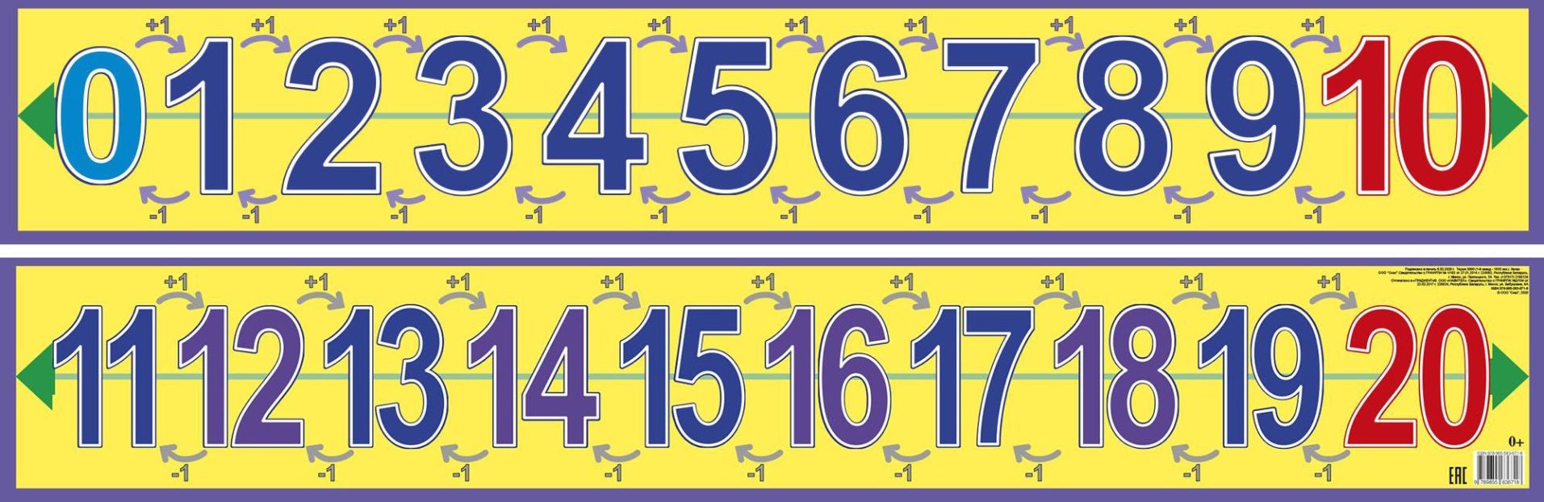
Давайте посчитаем

Slide 3
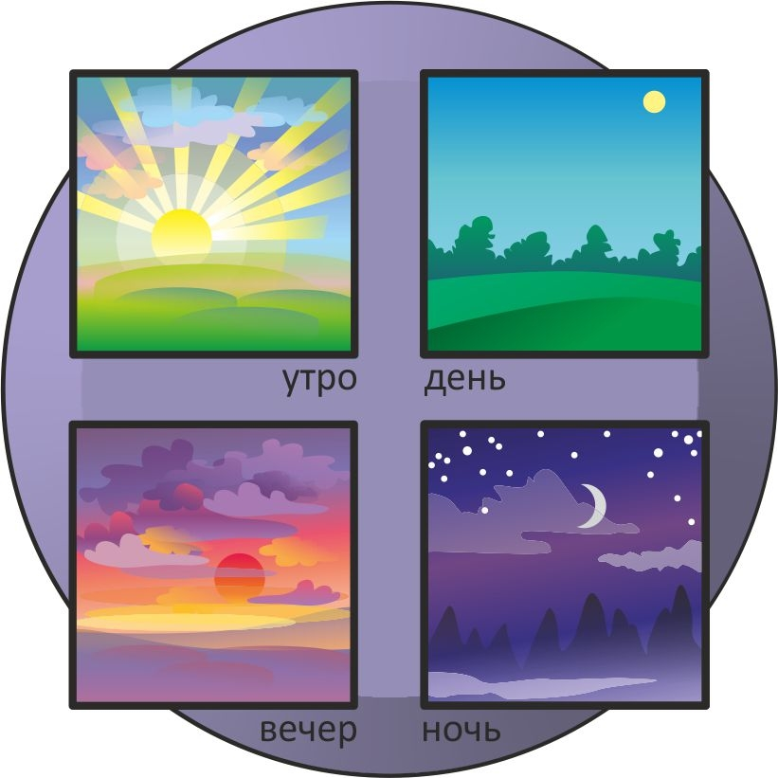

Slide 4


Slide 5
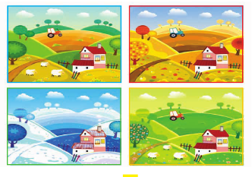

Slide 6

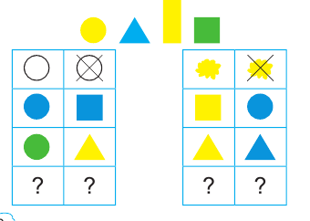

Slide 7
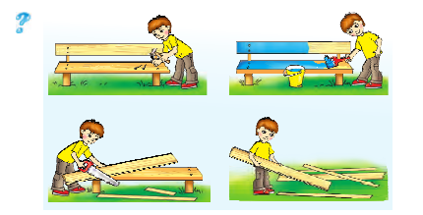
3
4
2
1

Slide 8
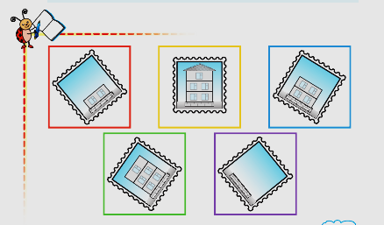
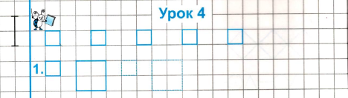
2
5
3
4
1

Slide 9


Slide 10
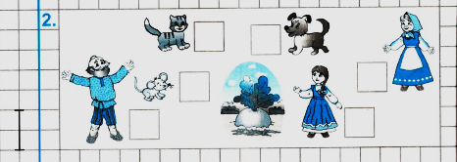
.
.
.
.
.
.
.
.
.
.
.
.
.
.
.
.
.
.
.
.
.

Slide 11
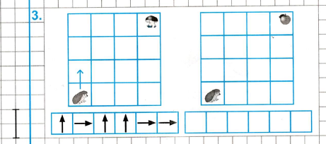

Slide 12


Slide 13
Спасибо
за работу
на уроке

